Slide 1
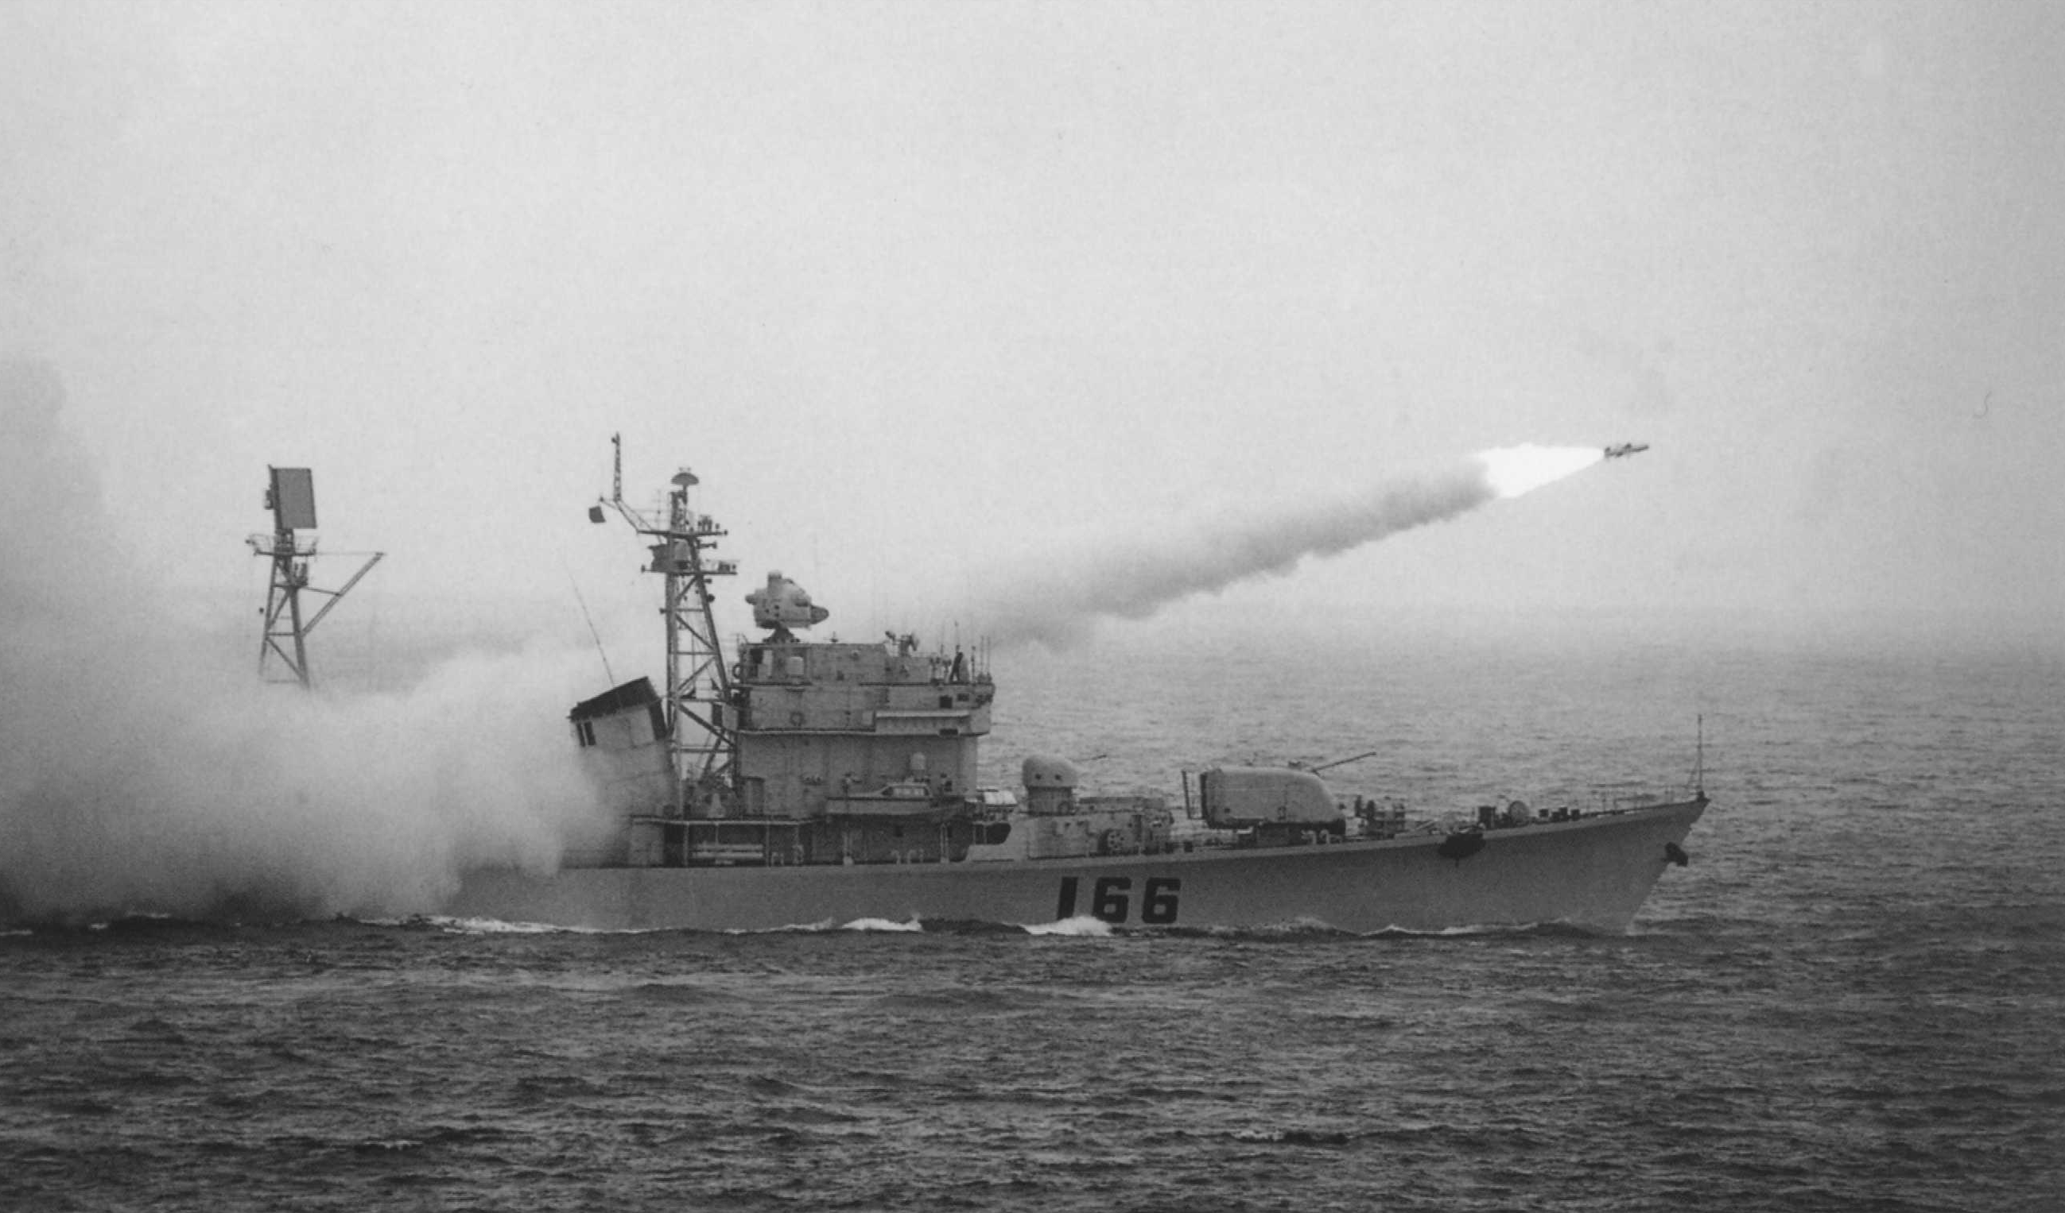
第4章 冲量和动量
我国舰艇上发射远程导弹实验

Slide 2
保守力作功与势能的关系
1.由势能函数求保守力
2.由势能曲线求保守力
势能曲线上某点斜率的负值，就是该点
对应位置处质点所受的保守力。

Slide 3
质点的动量定理
(质点动量定理)
（质点系动量定理）
当合外力
(质点系的动量守恒定律)
质点系所受合外力为零时，质点系的总动量保持不变。

Slide 4
例
在恒星系中，两个质量分别为 m₁ 和 m₂ 的星球，原来为静止，且相距为无穷远，后在引力的作用下，互相接近，到相距为 r 时。
求 它们之间的相对速率为多少？
解
由动量守恒，机械能守恒
解得
相对速率

Slide 5
应用动量定理和动量守恒定律解题步骤
(1) 选取研究对象。
(2) 分析受力。
判断是否满足合外力为零，或是否沿某一方向合外力投影的代数和为零，或是否合外力远小于内力？若满足这类条件，就应用动量守恒定律求解，否则就应用动量定理求解。
(3) 确定过程。
需要考虑一定的时间间隔或一个过程。
(4) 列方程求解。
要选取适当的坐标系，一般要列出动量定理或动量守恒定律方程的分量式。

Slide 6
例
如图，用轻弹簧把质量为m的金属盘悬挂起来，静止在平衡位置，这时弹簧伸长了l₁ = 10cm。现有一个质量与金属盘相同的橡皮泥从高于盘底 h = 30cm处由静止自由下落到盘上。
求
此金属盘向下运动的最大距离l₂ 。
解
泥球自由下落
，落到盘底的速率为
泥球与盘碰撞(完全非弹性碰撞)，系统的动量守恒，设碰撞后的共同速度为v₂，则

Slide 7
泥球和盘共同下降的过程
(弹簧、泥球、盘和地球组成的系统机械能守恒)
选弹簧的自然伸长端为弹性势能零点，以盘的最低点为重力势能零点，则
弹簧的劲度系数为
而
则

Slide 8
例
如图所示，两部运水的卡车A、B在水平面上沿同一方向运动，B的速度为u ，从B上以6kg/s的速率将水抽至A上，水从管子尾部出口垂直落下，车与地面间的摩擦不计，时刻 t 时，A车的质量为M，速度为v 。
求 时刻 t ，A 的瞬时加速度
A
B
解
选A车M和Δt时间内抽至A车的水Δm为研究系统，水平方向上动量守恒
v
u
A

Slide 9
例
如图冲击摆，质量为m的木块被悬挂在长度为l的细绳下端。一质量为m₀的子弹沿水平方向以速度v₀射中木块，并停留在其中，木块受到冲击而向斜上方摆动，当到达最高位置时，木块的水平位移为x₀。
求
子弹的速度v₀。
解
第一个过程
, 完全非弹性碰撞
动量守恒
(1)
第二个过程,上摆
机械能守恒(取最低点为势能零点)
(2)
且有

Slide 10
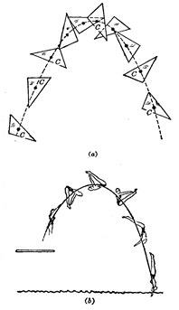
§4.4 质心 质心运动定理
一. 质心
N 个质点系统（质点系），定义质量中心
质心
N个质点的系统（质点系）的质心位置
N个质点的系统（质点系）的质心位置
z
m_{i}
m₂
质量连续分布的系统的
质心位置
m₁
O
y
x

Slide 11
讨论：
• 质心矢量与参照系的选取有关，但质心相对于系统内各质
点的相对位置与参照系选取无关
• 直角坐
标下:
一般形状对称的匀质物体，其质心位于它的几何对称中心
例1 任意三角形的各顶点有一质量为m的质点，求系统质心
y
（x₁，y₁）
x₂
o
x

Slide 12
例2 已知一半圆环半径为 R，质量为M
求 它的质心位置
y
解
建坐标系如图
取 dl
dm = λ dl
dθ
θ
O
x
说明
几何对称性
(1) 弯曲铁丝的质心并不在铁丝上
(2) 注意质心与重心的区别：质心位置只决定于质点系的质量分布情况，与其它因素无关；重心是作用在物体
上各部分重力的合力的作用点

Slide 13
二. 质心运动定理
•
质心的速度
—— 质点系的总动量等于质心的动量
•
质心的加速度和动力学规律
（质心运动定理）
质点系的质量与其质心加速度的乘积等于该质点系所受到的合外力。
推论：若

Slide 14
讨论
质心的运动：描述一个质点的运动，该质点集中整个系
统质量，并集中系统受的外力；
质心的运动在一定程度上反映了质点系整体运动的特征；
质心的运动状态完全决定于质点系所受的外力，内力不能
使质心产生加速度；
当质点系所受合外力为零时，该质点系的动量守恒；此时，
该质点系的质心速度也将保持不变；
当质点系所受合外力在某个方向的分量为零时，质心速度
在该方向上的分量保持不变。
质点系的任何运动一般都可分解为质心的运动和相对于质心的运动

Slide 15

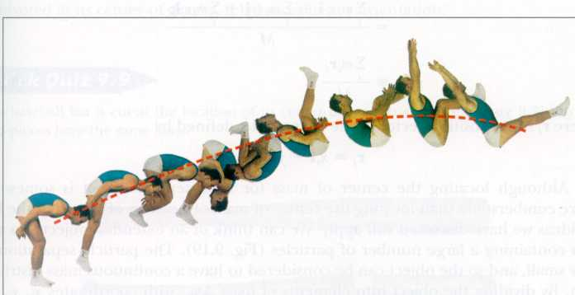
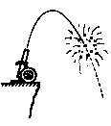
例如：
系统内力不会影响质心的运动，
▲ 在光滑水平面上滑动
的扳手，
其质心做匀
速直线运动
▲ 做跳马落地动作的运
动员尽管在翻转，但
其质心仍做抛物线运动
▲ 爆炸的焰火弹虽然碎片四散，
但其质心仍在做抛物线运动

Slide 16
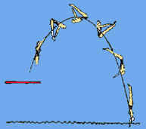
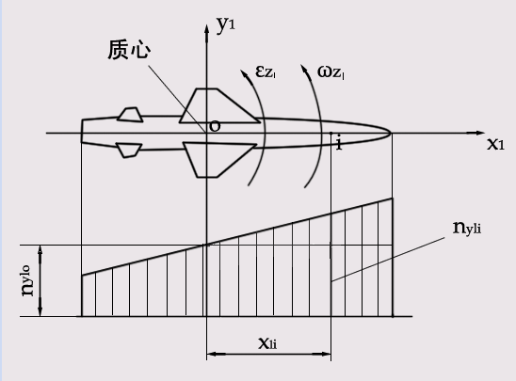
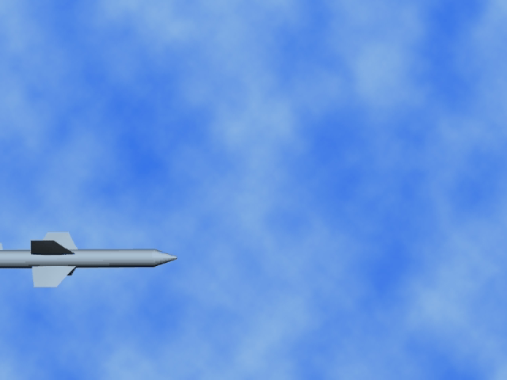

Slide 17
例1
一长l = 4m，质量m₁ = 150kg 的船，静止在湖面上。现有一质量m₂ = 50kg 的人，从船头走到船尾，如图所示。
求
人和船相对于湖岸各移动的距离。（设水对船的阻力忽略不计）
解
以人和船组成的质点系为研究对象
建立坐标系，坐标如图所示。
质点系所受外力沿x轴的分量为零
则
常量
而
常量
质心位置坐标在人走动过程中保持不变

Slide 18
在人走之前，人船系统质心的坐标为
当人走到船尾时，系统质心的坐标为
因为
船相对于湖岸移动的距离为
人相对于湖岸移动的距离为
思考：质量为m₁ 和m₂的两个小孩，在光滑水平冰面上用绳彼此拉对方。开始时静止，相距为x。问他们将在何处相遇？

Slide 19
例2 一枚炮弹在它飞行的最高点炸裂成质量相等两部分，一部
分在炸裂后竖直下落，另一部分则继续飞行，两部分同时着地，
求这两部分和质心的着地位置。
解：
由抛物运动规律
y
θ
x
0
由质心定义，有

Slide 20
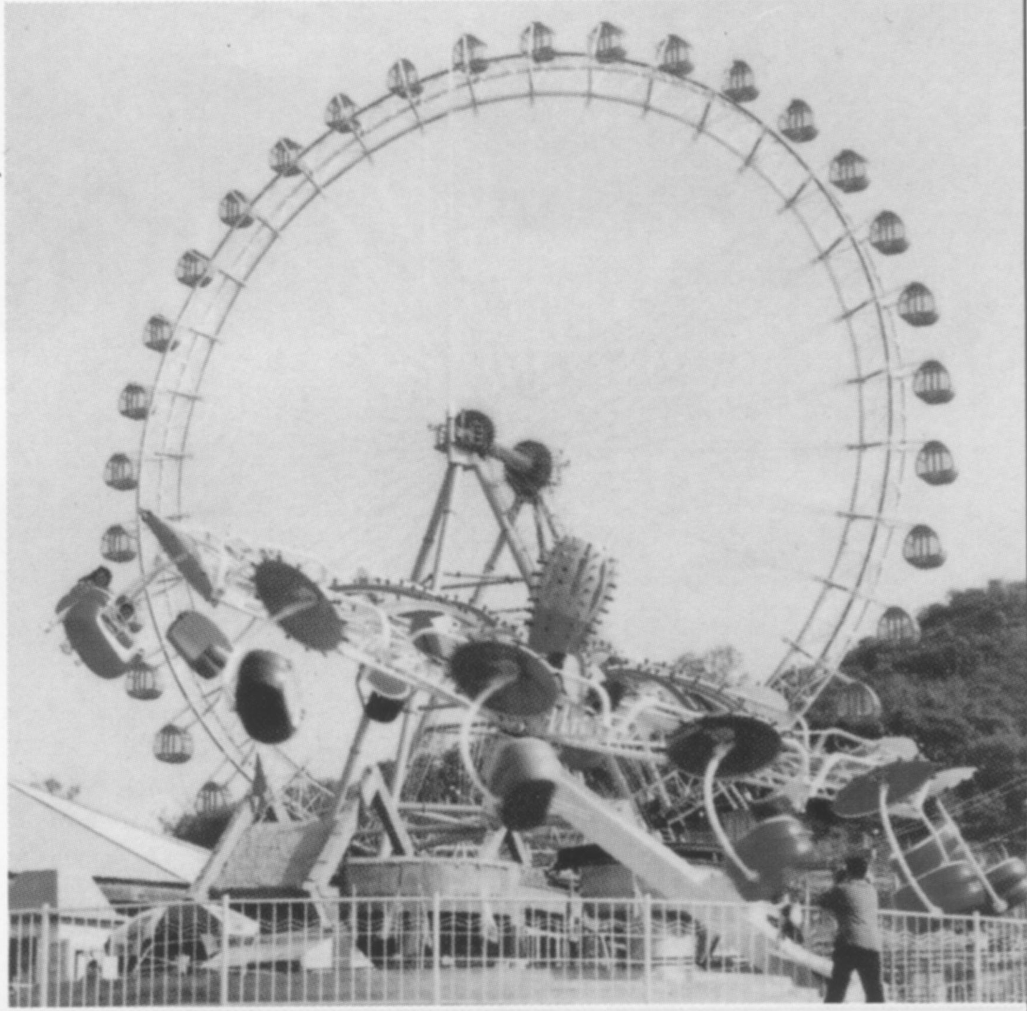
第5章 刚体运动学
刚体运动随处可见,观览轮盘是一种具有水平转轴、能在铅垂平面内回转的装置。轮盘和吊箱的运动各有什么样的特点?如何描述?

Slide 21
§5.1 刚体和自由度的概念
一. 刚体
特殊的质点系，
形状和体积不变化
—— 理想化模型
在力作用下，组成物体的所有质点间的距离始终保持不变
二. 自由度
确定物体的位置所需要的独立坐标数
—— 物体的自由度数
z
z
( x , y , z )
s
O
y
y
O
O
x
i = 1
i = 2
i = 3
x
i = 3+2+1= 6
当刚体受到某些限制 ——自由度减少

Slide 22
§5.2 刚体的平动
刚体运动时，若在刚体内所作的任一条直线都始终保持和自身平行
— 刚体平动
平动的特点:
(1) 刚体中各质点的运动情况相同
(2) 刚体的平动可归结为质点运动

Slide 23
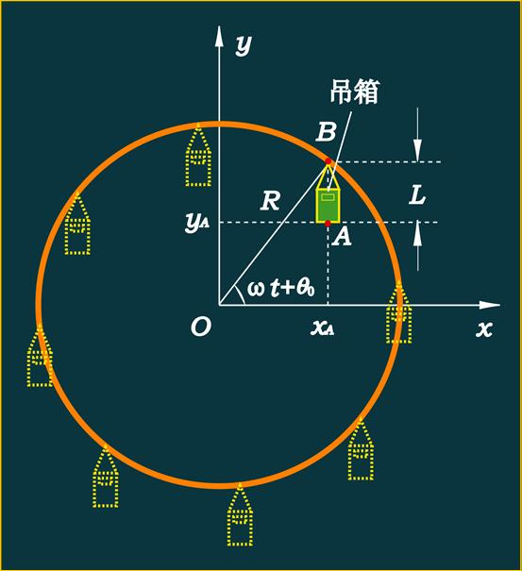
例
一大型回转类“观览圆盘”如图所示。圆盘的半径R=25 m，供人乘坐的吊箱高度L=2 m。若大圆盘绕水平轴均速转动，转速为0.1 r/min。
求 吊箱底部A点的轨迹及A点的速度和加速度的大小。
解
吊箱平动

Slide 25
§5.3 刚体绕定轴转动
刚体内各点都绕同一直线(转轴)作圆周运动___刚体转动
转轴固定不动
— 定轴转动
z
刚体的平动和绕定轴转动是刚体的两种最简单最基本运动
一. 描述 刚体绕定轴转动的角量
I
P
θ
角坐标
(运动学方程)
角速度
II
角加速度
M

Slide 26
与质点的匀加速直线运动公式相似
当
z
ω,β
二. 定轴转动刚体上各点的速度和加速度
任意点都绕同一轴作圆周运动, 且 ω，β 都相同
P
r'
•
O
θ
刚体
×
参考方向
基点O

Slide 27
速度与角速度的矢量关系式
z
ω,β
加速度与角加速度的矢量关系式
P
r'
•
O
θ
α
刚体
参考方向
×
基点O
瞬时轴
定轴

Slide 28
三、刚体定轴转动运动学的两类问题
第一类问题
—— 微分问题
已知刚体转动运动方程θ = θ(t)，求角速度ω、角加速度β
第二类问题
—— 积分问题
已知角速度或角加速度及初始条件，求转动运动方程θ =θ (t)
对于刚体绕定轴匀变速转动，角加速度β = 常量，有

Slide 29
例
一飞轮绕定轴转动，其转过的角度与时间的关系为θ =10πt ²，式中θ 的单位为rad，t 的单位为s 。
(1)飞轮的角速度和角加速度；
(2)距转轴r处的质点的切向加速度和法向加速度。
求
解
根据定义，飞轮的角速度为
飞轮的角加速度为
距转轴r处质点的切向加速度
法向加速度

Slide 30
例
电动机转子作定轴转动，开始时它的角速度ω₀ = 0，经150s其转速达到12000r/min，已知转子的角加速度β与时间t的平方成正比。
求
在这段时间内，转子转过的圈数。
解
根据题意，设
（k为比例常量）
由角加速度的定义，有
分离变量并积分，有
t 时刻转子的角速度为
当t =150s，转子的角速度为
则有

Slide 31
由此得
由角速度的定义 ，得转子在150s内转过的角度为
因而转子在这一段时间内转过的圈数为

